Slide 1
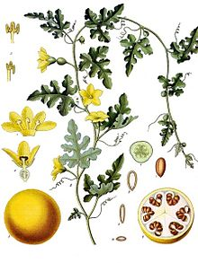
স্বাগত

Slide 2
পরিচিতি
মাকসুদা আক্তার
সহকারি লাইব্রেরীয়ান
পুটিজুরী এস সি উচ্চ বিদ্যালয়।
বাহুবল,হবিগঞ্জ
maksudasm@gmail.com
01735602428
শ্রেণীঃ ৬ষ্ঠ
বিষয়ঃ বিজ্ঞান
অধ্যায়ঃ দ্বিতীয়
সময়ঃ ৪৫ মিনিট
শিক্ষার্থী সংখ্যাঃ ৯০

Slide 3
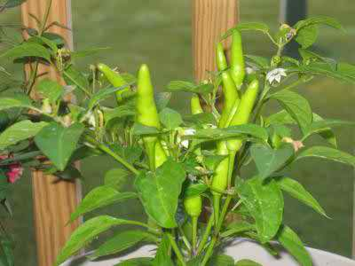
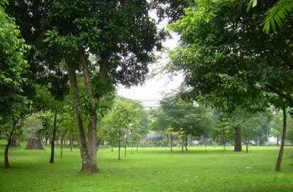
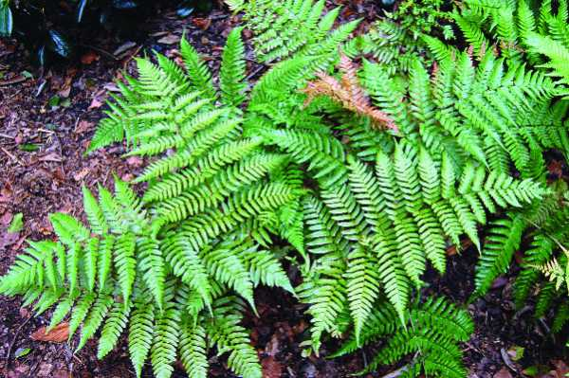
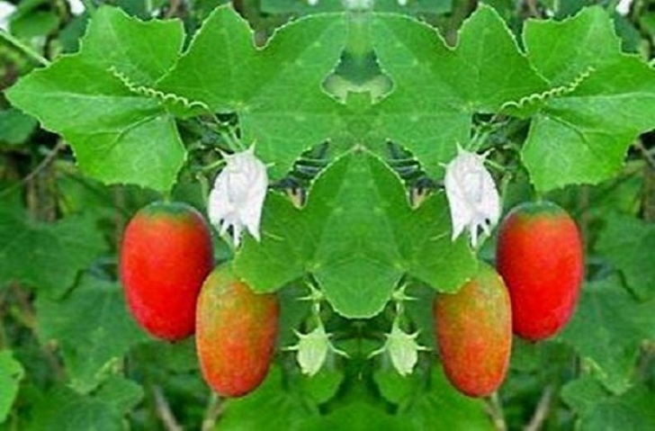

Slide 4
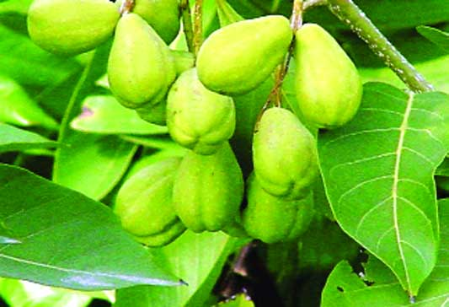
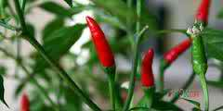
আমরা ছবি গুলো দেখে কী বুঝলাম ?
বিভিন্ন ধরনের উদ্ভিদ ,যাদের ফুল ও ফল আছে । আবার কিছু উদ্ভিদের ফুল ,ফল কিছুই নেই ।

Slide 5
আজকের পাঠ
সপুষ্পক উদ্ভিদ এবং
অপুষ্পক উদ্ভিদ।

Slide 6
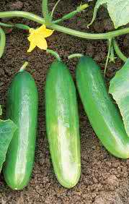
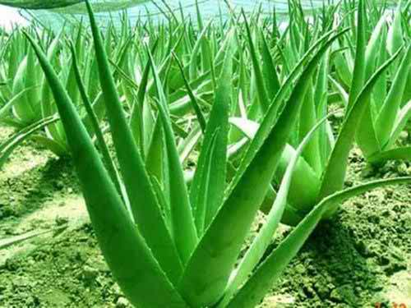

Slide 7
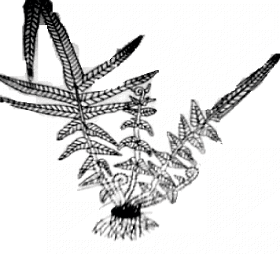
ফার্ন
আদর্শ উদ্ভিদ

Slide 8
শিখনফল
সপুষ্পক উদ্ভিদ এবং অপুষ্পক উদ্ভিদ কাকে বলে বলতে পারবে
সপুষ্পক উদ্ভিদের এবং অপুষ্পক উদ্ভিদের পার্থক্য বলতে পারবে
নগ্নবীজী ও আবৃতবীজী উদ্ভিদের বৈশিষ্ট্য বর্ণনা করতে পারবে।

Slide 9
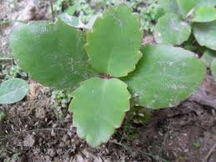
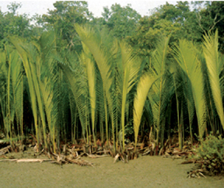
পাথরকুচি
গোল পাতা

Slide 10
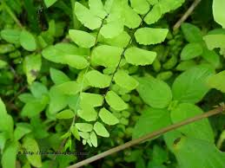
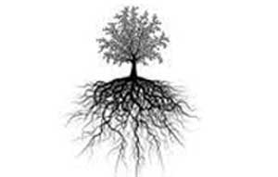
রাইজয়েড
পাতা বাহার

Slide 11
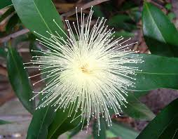
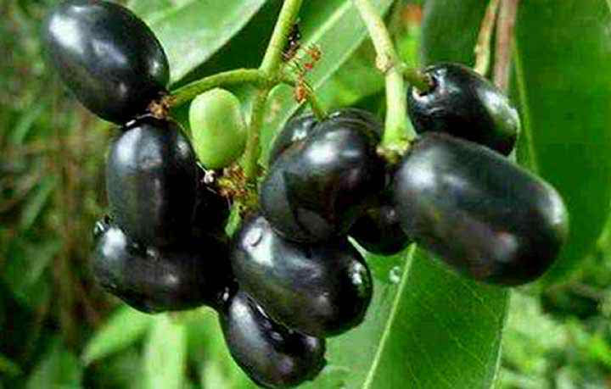
ফুল
ফল

Slide 12
একক কাজ
অপুষ্পক উদ্ভিদ কাকে বলে?
সপুষ্পক উদ্ভিদ কাকে বলে ?

Slide 13
মিলিয়ে দেখি
যে উদ্ভিদের ফুল ও ফল হয় না।স্পোর বা রেনু সৃষ্টির মাধ্যমে প্রজনন সম্পন করে।এদের অপুষ্পক উদ্ভিদ বলে।
কান্ড, পাতায় বিভক্ত করা গেলেও, উদ্ভিদের ন্যায় মূল নেই।মূলের পরিবর্তে রাইজয়েড রয়েছে।
যে উদ্ভিদের ফুল ও ফল হয় । এবং দেহকে মূল , কান্ড ও পাতায় বিভক্ত করা যায় , এদের সপুষ্পক উদ্ভিদ বলে ।

Slide 14
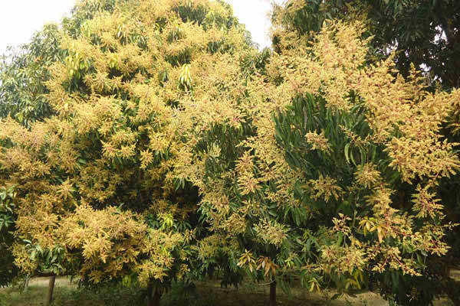
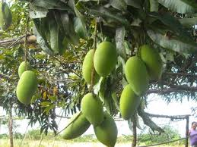
ফুল
ফল

Slide 15
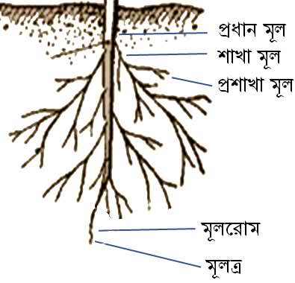
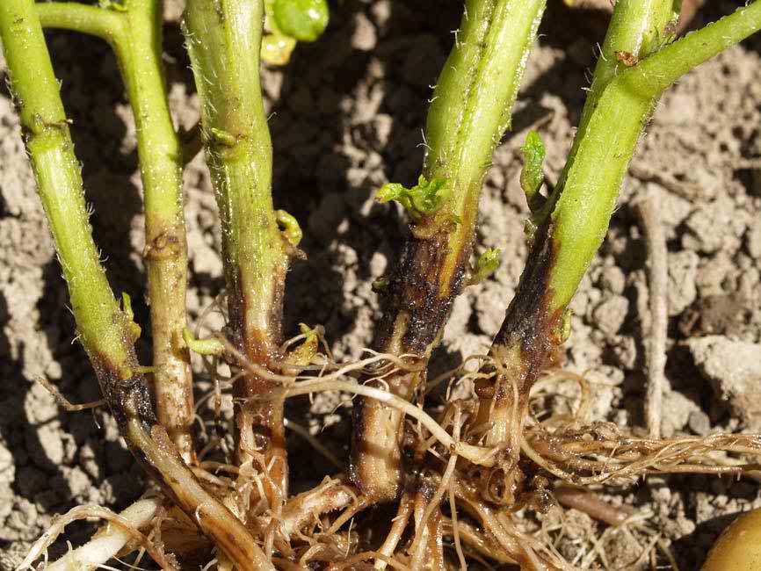
মূল
কান্ড

Slide 16
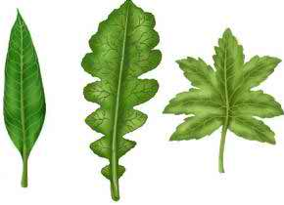
পাতা

Slide 17
সপুষ্পক উদ্ভিদ
যে উদ্ভিদের ফুল ও ফল হয় তাকে সপুষ্পক উদ্ভিদ বলে।
বৈশিষ্ট্যঃ
দেহ মূল,কান্ড ও পাতায় বিভক্ত।
এদের ফুল ও ফল নয়।
এরা কাঠ প্রদান করা উদ্ভিদ।
এদের দেহে উন্নত ধরনের পরিবহন কলা উপস্থিত।
যেমনঃআম,শাপলা,জবা ইত্যাদি।

Slide 18
সপুষ্পক উদ্ভিদ দুই ধরনের।যথাঃ
১) নগ্নবীজি উদ্ভিদ
২) আবৃতবীজি উদ্ভিদ ।

Slide 19
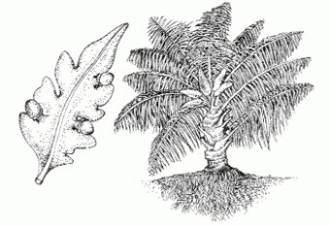
স্পোর
নগ্নবীজীউদ্ভিদ ও উদ্ভিদের বীজ।

Slide 20
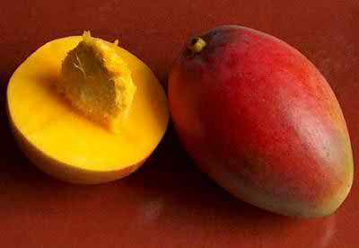
বীজ ফল দিয়ে ডাকা

Slide 21
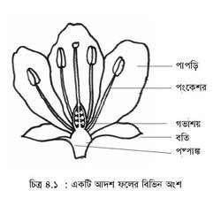
আবৃতবীজি উদ্ভিদের ফুলে গর্ভাশয় থাকে।
গর্ভাশয় ফলে পরিনত হয় ।

Slide 22
দলীয় কাজ
সপুষ্পক উদ্ভিদ এবং অপুষ্পক উদ্ভিদের পাঁচটি পার্থক্য লিখ।

Slide 23
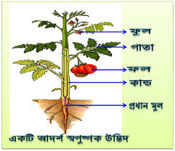
বিটপ কাকে বলে?
বিটপ
উদ্ভিদের যে অংশ মাটির উপর থাকে ,তাকে একত্রে বিটপ বলে।

Slide 24
মূল্যায়ন
সাইকাসের পাতা কোন গাছের পাতার মতো?
ক)নারকেল খ)আম গ)পেয়ারা ঘ)পাইন।
অপুষ্পকউদ্ভিদের মধ্যে কোনটি সবচেয়ে উন্নত?
ক)মস খ)আদি গ)সমাঙ্গ ঘ)ফার্ন।
অপুষ্পক উদ্ভিদ কী সৃষ্টির মাধ্যমে প্রজনন সম্পন্ন করে?
ক)স্কোর খ) স্পোর গ)প্লাস্টিড ঘ) স্ট্রার্চ।
আমাদের চারপাশে অধিকাংশ সবুজ উদ্ভিদই কী ধরনের উদ্ভিদ?
ক) অপুষ্পক নগ্নবীজী খ)অপুষ্পক আবৃতবীজী গ)সপুষ্পক নগ্নবীজী ঘ) সপুষ্পক আবৃতবিজী।
কোন উদ্ভিদের ফুলে গর্ভাশয় থাকে?
ক)নগ্নবীজী খ)আবৃতবীজী গ)পরভোজী ঘ)সমাঙ্গদেহী।

Slide 25
বাড়ীর কাজ
নগ্নবীজী এবং আবৃতবীজি উদ্ভিদের পাঁচটি বৈশিষ্ট্য লিখ।

Slide 26
ধন্যবাদ

